Slide 1
Sortieralgorithmen
Klara Scherf
Start

Slide 2
Umgang mit der PPP
                hier kommst du immer zur nächsten Folie
                sollte der Pfeil nicht da sein, gibt es meist eine Auswahl
                das ist eine mögliche Auswahlfläche
                Link durch das anklicken des Links wirst du auf eine Seite außerhalb der PowerPoint weitergeleitet
                Es gibt auch obligatorische Übungen, die mit Pfeilen dargestellt sind. Wenn du diese nicht machen möchtest, klicke unten rechts auf den Pfeil „weiter“
                Wenn du ein Themengebiet von vorn starten möchtest, nutze die Fortschrittsangabe
                Bei weiteren Fragen frage deine Lehrkraft
weiter
Bubblesort
Quellen
Wdh. Algorithmus
Sortieralgorithmen
Bubblesort
Quicksort

Slide 3
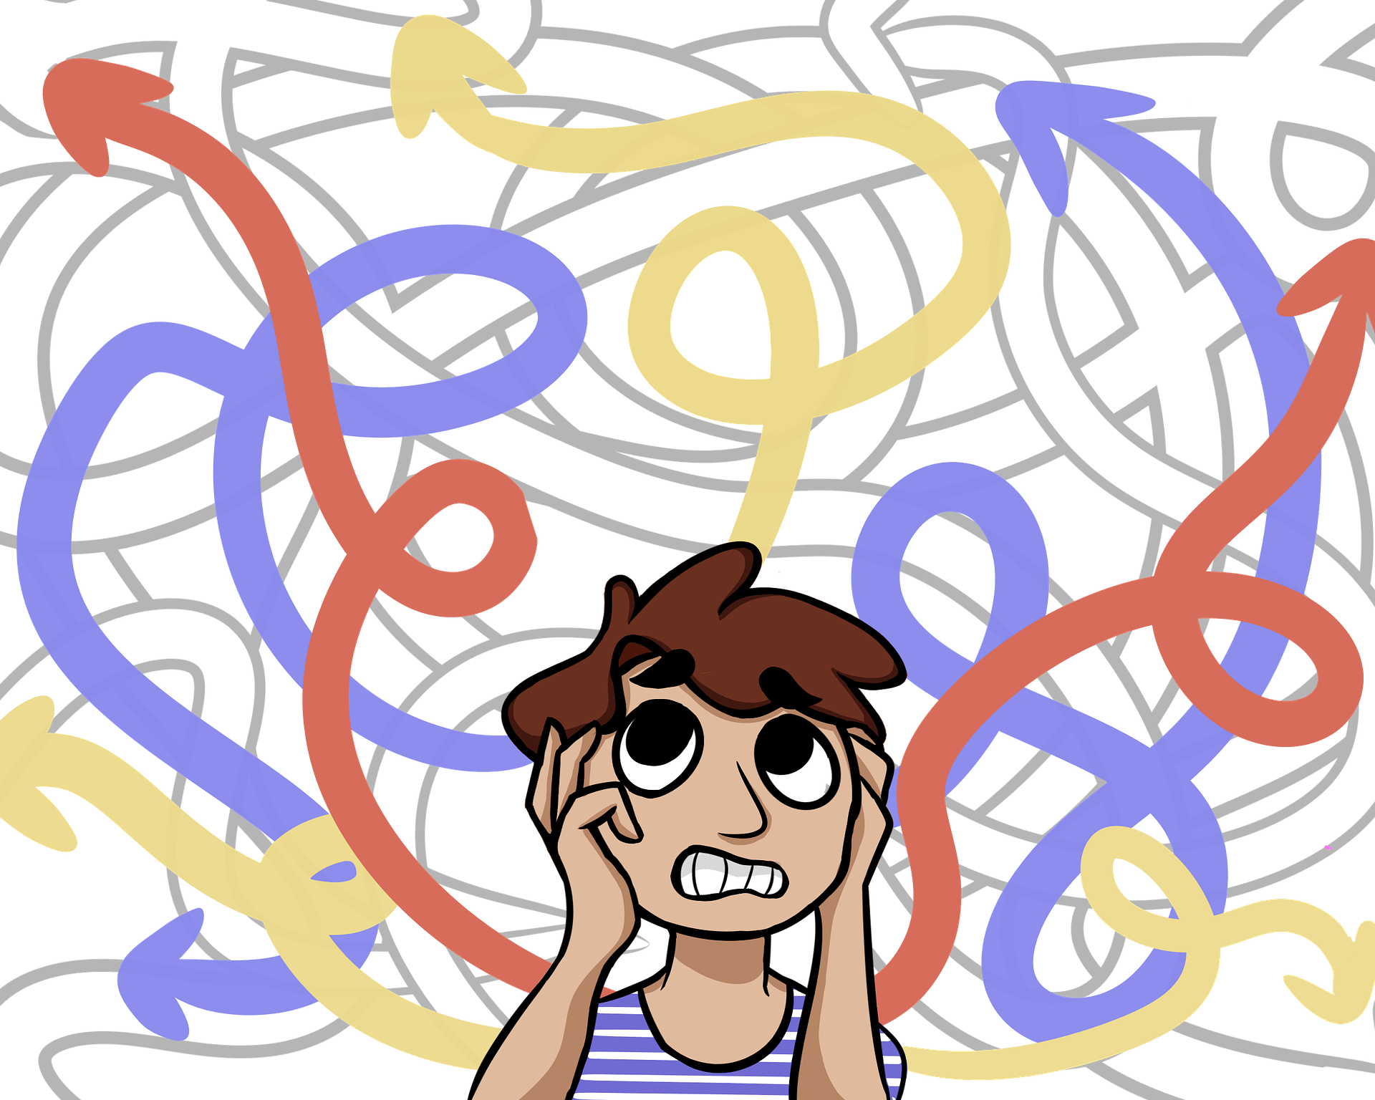
Wiederholung: Was ist ein Algorithmus?
Ein Algorithmus ist eine Verarbeitungsvorschrift, die aus einer endlichen Folge von eindeutig ausführbaren Anweisungen besteht. Unter gleichen Voraussetzungen liefert die Ausführung eines Algorithmus stets gleiche Ergebnisse.
Wdh. Algorithmus
Sortieralgorithmen
Bubblesort
Quicksort
weiter

Slide 4
Wiederholung: Was ist ein Algorithmus?
Er muss folgende Eigenschaften erfüllen:
Allgemeingültigkeit (Anweisungen besitzen Gültigkeit für die Lösung einer ganzen Problemklasse)
Ausführbarkeit (Anweisungen müssen für Mensch und Maschine verständlich sein)
Endlichkeit (Beschreibung der Anweisungsfolge muss in einem endlichen Text möglich sein)
Eindeutigkeit (Ablauf der Anweisungen muss eindeutig sein)
Terminiertheit (Nach endlich vielen Schritten muss Anweisungsfolge eine Lösung des Problems liefern)
Wdh. Übung
Wdh. Algorithmus
Sortieralgorithmen
Bubblesort
Quicksort
weiter

Slide 5
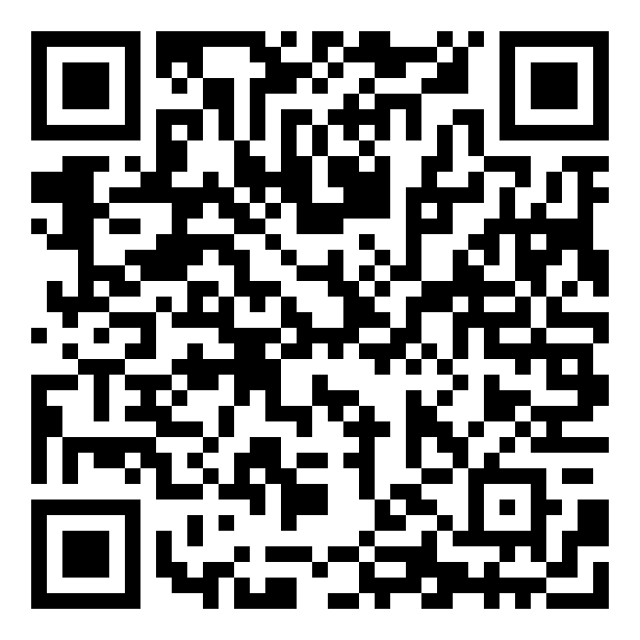
Übung: Ist das ein Algorithmus?
Einordnung
Wdh. Algorithmus
Sortieralgorithmen
Bubblesort
Quicksort
weiter

Slide 6
Was ist ein Sortieralgorithmus?
Bei einem Sortieralgorithmus handelt es sich um ein Verfahren, welches ein Tupel (meist ein Array) nach einem Suchkriterium ordnen soll.
  Wähle nun den Algorithmus den du dir zuerst anschauen möchtest. Beachte das Quicksort komplexer zu verstehen ist. Wenn du die Übung zu Algorithmen gemacht hast, wähle Bubblesort zuerst.
Bubblesort
Quicksort
Wdh. Algorithmus
Sortieralgorithmen
Bubblesort
Quicksort

Slide 7
Einfache Sortierverfahren: Bubblesort
ein Array wird paarweise von links nach rechts sortiert
eine Zahl wird mit ihrem direkten Nachbarn verglichen und ggf. vertauscht
danach wird das nächste Paar miteinander verglichen usw.
das wird so oft wiederholt, bis das Array keine Elemente mehr hat, die verglichen werden müssen
Dann Beginn am Anfang und Wiederholung des Vorgehen, bis das gesamte Array sortiert ist
Wdh. Algorithmus
Sortieralgorithmen
Bubblesort
Quicksort
weiter

Slide 8
Einfache Sortierverfahren: Bubblesort
Pseudocode: (Liste x)
laenge = x.Anzahl;
for b = 1 to laenge
for k = 0 to (laenge-b)
if zahl[k] > zahl[k+1]
c = zahl [k]
zahl[k] = zahl[k+1]
zahl[k+1] = c
Struktogramm:
Bubblesort (Liste x)
laenge = x.Anzahl
Wiederhole: b = 1 bis laenge
wiederhole: von k = 0 bis laenge - b
ja
zahl [k] > zahl [k+1]
nein
Vertausche zahl[k] mit Zahl [k+1]
tue nichts
laenge = laenge -1
Wdh. Algorithmus
Sortieralgorithmen
Bubblesort
Quicksort
weiter

Slide 9
Bubblesort Beispiel
Wir betrachten das Array [5, 3, 0, 7] und sortieren aufsteigend.
Bubble-Phase
[5, 3, 0, 7]
[3, 5, 0, 7]
[3, 0, 5, 7]
[3, 0, 5, 7] → Array nach 1. Phase
Wdh. Algorithmus
Sortieralgorithmen
Bubblesort
Quicksort
weiter

Slide 10
Bubblesort Beispiel
Bubble-Phase
[3, 0, 5, 7]
[0, 3, 5, 7]
[0, 3, 5, 7]
[0, 3, 5, 7] → Array nach 2. Phase fertig, aber das wird nochmals überprüft
Wdh. Algorithmus
Sortieralgorithmen
Bubblesort
Quicksort
weiter

Slide 11
Bubblesort Beispiel
Bubble-Phase
[0, 3, 5, 7]
[0, 3, 5, 7]
[0, 3, 5, 7]
[0, 3, 5, 7] → Array sortiert
Noch nicht ganz verstanden?
Video zu Bubblesort
Wdh. Algorithmus
Sortieralgorithmen
Bubblesort
Quicksort
weiter

Slide 12

Video: Bubblesort
Es reicht das Video bis 2:11 anzusehen.
Wdh. Algorithmus
Sortieralgorithmen
Bubblesort
Quicksort
weiter

Slide 13
Anwendung: Bubblesort
Wähle eine Liste aus, die du mittels Bubblesort sortierst. Die Listen werden komplexer zum sortieren. Entscheide dich selbst für eine die deinem Niveau angemessen erscheint.
L1 = [1, 2, 7, 3, 6, 5]
L2 = [4, 6, 2, 8, 3, 10]
L3 = [6, 3, 10, 2, 9, 7, 1]
Pseudocode
Wenn du hier fertig bist und Quicksort noch nicht gemacht hast geht es hier
ansonsten klicke hier
weiter
Wdh. Algorithmus
Sortieralgorithmen
Bubblesort
Quicksort

Slide 14
Verbesserte Sortierverfahren: Quicksort
Als erstes werden die Variablen i und j auf die erste und letzte Stelle gesetzt
[7, 5, 1, 4, 3, 6, 2]
i j
Dann wird das Pivotelement bestimmt, indem man die Länge der Liste ermittelt und diesen Wert halbiert→ die Zahl an dieser Stelle wird das Pivotelement (hier die 4)
[2, 5, 1, 4, 3, 6, 7]
i j
i wird nun nach rechts bewegt, solange die Zahl an dieser Stelle kleiner als das Pivotelement ist, j wird hingegen nach links bewegt solange die Zahl größer ist
Wdh. Algorithmus
Sortieralgorithmen
Bubblesort
Quicksort
weiter

Slide 15
Quicksort Beispiel
[2, 3, 1, 4, 5, 6, 7]
j i
Wenn i < j (Achtung: hier sind nicht die Stellen gemeint und nicht die Werte) werden die Elemente getauscht
Hier kommt es nach einigen Schritten zu dem Wechsel von i und j (die 4 wird mit sich selbst getauscht und bewirkt eine weitere Bewegung von i und j)
Immer wenn getauscht wurde, wird i eine Stelle nach rechts und j eine Stelle nach links gesetzt
das wird solange wiederholt, bis i und j aneinander vorbeigelaufen sind
Das Pivotelement wird nun nicht mehr verändert, da alles links davon kleiner und alles rechts davon größer ist
Im nächsten Schritt legen wir die zwei Teillisten an: [2, 3, 1] und [5, 6, 7]
Wdh. Algorithmus
Sortieralgorithmen
Bubblesort
Quicksort
weiter

Slide 16
Quicksort Beispiel
Dann wird der Algorithmus auf die Teillisten angewendet → diese sind vom Anfang bis j und von i bis zum Ende unserer ursprünglichen Liste
Wir beginnen mit der linken Teilliste
[2, 3, 1]
i j
[2, 3, 1]
i j
[2, 1, 3]
j i
Wdh. Algorithmus
Sortieralgorithmen
Bubblesort
Quicksort
weiter

Slide 17
Quicksort Beispiel
Da i und j wieder aneinander vorbeigelaufen sind, werden weitere Teillisten gebildet. Bei ungeraden Pivotelementen runden wir ab.
[2, 1]
i j
[1, 2]
j i
Die rechte Teilliste bestehend aus der 3 würde nochmals in den Algorithmus gehen und als sortiert betrachtet werden. Genauso ist es, wenn wir die Liste [1, 2] nochmal teilen.
Wdh. Algorithmus
Sortieralgorithmen
Bubblesort
Quicksort
weiter

Slide 18
Quicksort Beispiel
Nun wird die rechte Teilliste sortiert.
[5, 6, 7]
i j
[5, 6, 7]
i j
[5, 6, 7]
j i
Die Teillisten bestehend aus 5 und 7 werden nun wieder „sortiert“.
Die ursprüngliche Liste wird durch den Algorithmus überschrieben, wodurch sich unsere sortierte Liste ergibt
Wdh. Algorithmus
Sortieralgorithmen
Bubblesort
Quicksort
weiter

Slide 19
Verbesserte Sortierverfahren: Quicksort
Pseudocode: (Liste x)
qsort(A,l,r)
if(r<=1)
i=l; j=r
piv = A[(l+r)/2]
do {
while(A[i]<piv) {i++}
while(A[j]>piv) {j--}
if(i<=j){
swap(A[i],A[j])
i++; j—
}
}while(i<=j)
qsort(A,l,j)
qsort(A,i,r)
Noch nicht ganz verstanden?
Video zu Quicksort
Wdh. Algorithmus
Sortieralgorithmen
Bubblesort
Quicksort
weiter

Slide 20
Video: Quicksort
https://studyflix.de/informatik/quicksort-beispiel-1329
Beachte hier, dass das Pivotelement anders gewählt wird. Das Prinzip ist jedoch gleich!
Wdh. Algorithmus
Sortieralgorithmen
Bubblesort
Quicksort
weiter

Slide 21
Anwendung: Quicksort
Wähle eine Liste aus, die du mittels Quicksort sortierts. Die Listen werden komplexer zum sortieren. Entscheide dich selbst für eine die deinem Niveau angemessen erscheint.
L1 = [1, 5, 6, 4, 3, 2]
L2 = [4, 1, 2, 5, 3, 6, 7]
L3 = [4, 6, 2, 5, 8, 3]
Pseudocode
Wenn du hier fertig bist und Bubblesort noch nicht gemacht hast geht es hier
ansonsten klicke hier
weiter
Wdh. Algorithmus
Sortieralgorithmen
Bubblesort
Quicksort

Slide 22



Geschafft!
Sehr gut! Du hast die Lerneinheit hiermit geschafft!

Slide 23
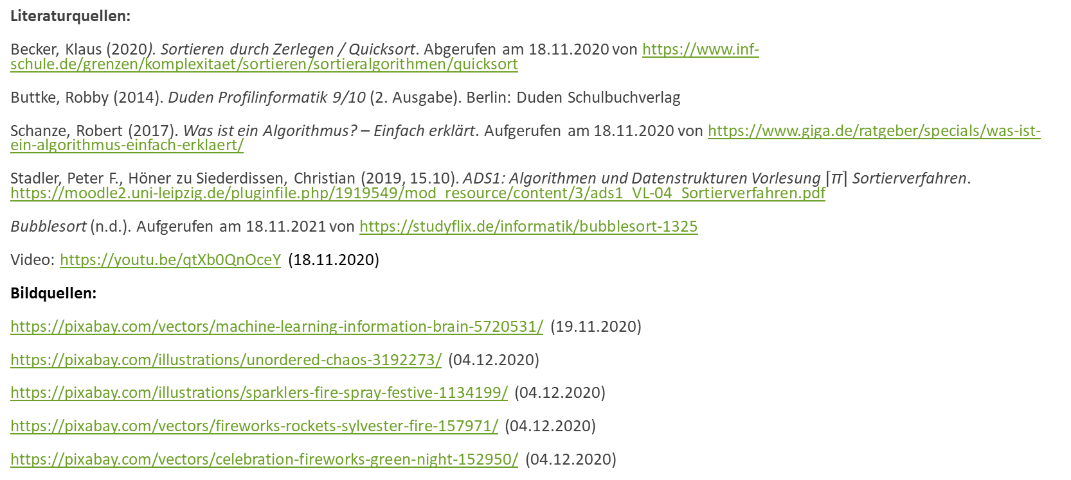
Quellen
Literaturquellen:
Becker, Klaus (2020). Sortieren durch Zerlegen / Quicksort. Abgerufen am 18.11.2020 von https://www.inf-schule.de/grenzen/komplexitaet/sortieren/sortieralgorithmen/quicksort
Buttke, Robby (2014). Duden Profilinformatik 9/10 (2. Ausgabe). Berlin: Duden Schulbuchverlag
Schanze, Robert (2017). Was ist ein Algorithmus? – Einfach erklärt. Aufgerufen am 18.11.2020 von https://www.giga.de/ratgeber/specials/was-ist-ein-algorithmus-einfach-erklaert/
Stadler, Peter F., Höner zu Siederdissen, Christian (2019, 15.10). ADS1: Algorithmen und Datenstrukturen Vorlesung $\left\lceil \text{π}\right\rceil$ Sortierverfahren. https://moodle2.uni-leipzig.de/pluginfile.php/1919549/mod_resource/content/3/ads1_VL-04_Sortierverfahren.pdf
Bubblesort (n.d.). Aufgerufen am 18.11.2021 von https://studyflix.de/informatik/bubblesort-1325
Video: https://youtu.be/qtXb0QnOceY (18.11.2020)
Bildquellen:
https://pixabay.com/vectors/machine-learning-information-brain-5720531/ (19.11.2020)
https://pixabay.com/illustrations/unordered-chaos-3192273/ (04.12.2020)
https://pixabay.com/illustrations/sparklers-fire-spray-festive-1134199/ (04.12.2020)
https://pixabay.com/vectors/fireworks-rockets-sylvester-fire-157971/ (04.12.2020)
https://pixabay.com/vectors/celebration-fireworks-green-night-152950/ (04.12.2020)
Zurück zum Anfang

Slide 24
Einfache Sortierverfahren: Bubblesort
Pseudocode: (Liste x)
laenge = x.Anzahl;
for b = 1 to laenge
for k = 0 to (laenge-b)
if zahl[k] > zahl[k+1]
c = zahl [k]
zahl[k] = zahl[k+1]
zahl[k+1] = c
Struktogramm:
Bubblesort (Liste x)
laenge = x.Anzahl
Wiederhole: b = 1 bis laenge
wiederhole: von k = 0 bis laenge - b
ja
zahl [k] > zahl [k+1]
nein
Vertausche zahl[k] mit Zahl [k+1]
tue nichts
laenge = laenge -1
Wdh. Algorithmus
Sortieralgorithmen
Bubblesort
Quicksort
zur Übung

Slide 25
Verbesserte Sortierverfahren: Quicksort
Pseudocode: (Liste x)
qsort(A,l,r)
if(r<=1)
i=l; j=r
piv = A[(l+r)/2]
do {
while(A[i]<piv) {i++}
while(A[j]>piv) {j--}
if(i<=j){
swap(A[i],A[j])
i++; j—
}
}while(i<=j)
qsort(A,l,j)
qsort(A,i,r)
Wdh. Algorithmus
Sortieralgorithmen
Bubblesort
Quicksort
zur Übung

